Slide 1
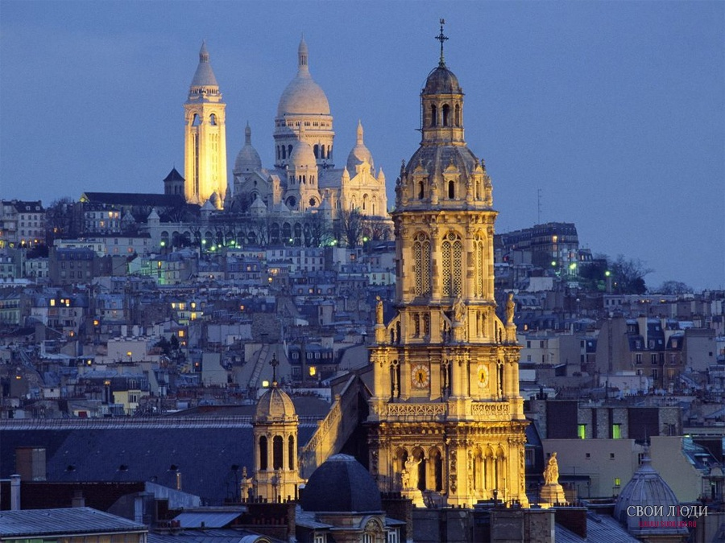
Париж
Виконала учениця 10-Б класу
Самчук Марина

Slide 2
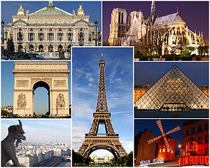
Париж – столиця Франції, адміністративний центр регіону Іль-де-Франс. Окремий департамент Франції, розташований на річці Сена. Населення міста — 2 233 818 осіб.

Slide 3
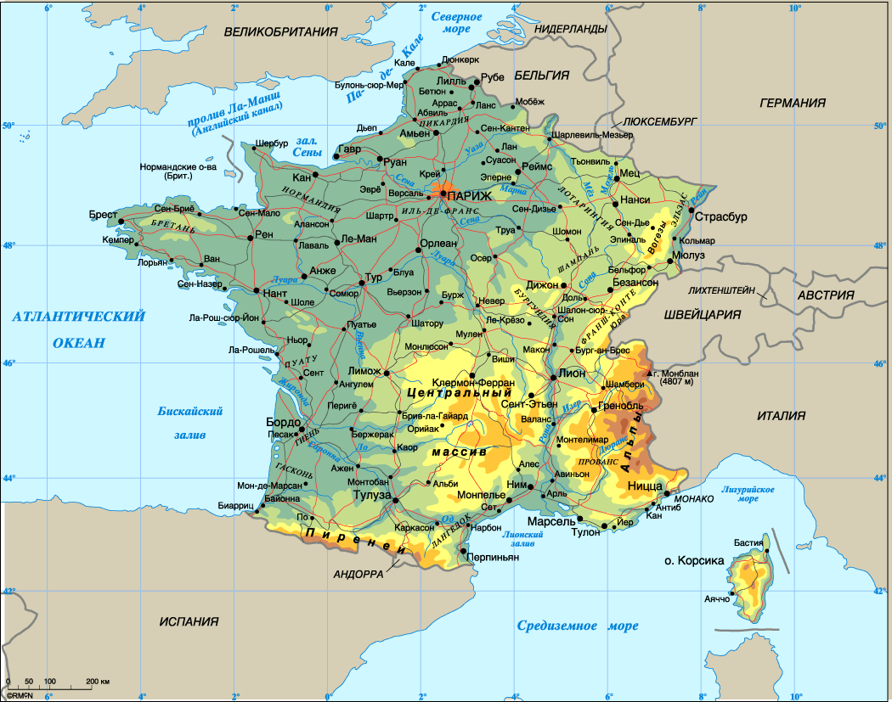
Париж на карті

Slide 4
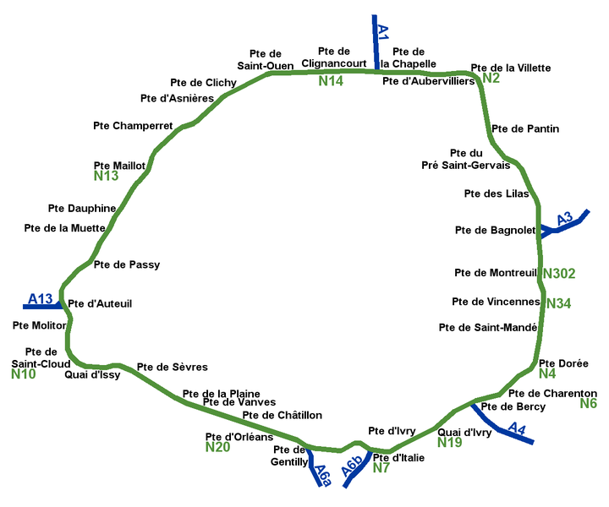
Місто розташоване в центрі Паризького басейну, приблизно 65 м над рівнем моря. Межі житлових кварталів Парижа окреслені кільцевою автодорогою протяжністю 36 кілометрів.

Slide 5
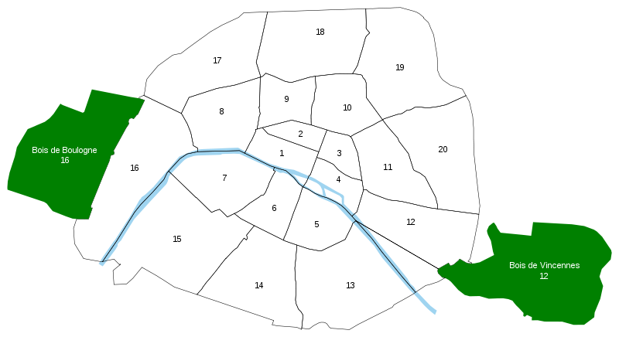
Площа міста становить 105 км², якщо включати площу парків, і близько 87 км² без них.
Місто було засноване на острові Сіте (р. Сена). Довжина Сени в межах Парижа — 12,78 км.
Зараз існує 20 округів Парижа. Традиційно місто ділять на правий та лівий береги.
Лівий берег – на півдні, правий – на півночі.
Зважаючи на визначні місця, розташовані на правому березі, останній асоціюється у парижан з елегантністю і вишуканістю, навідміну від Лівого берега, який співвідноситься з паризькою богемою.

Slide 6
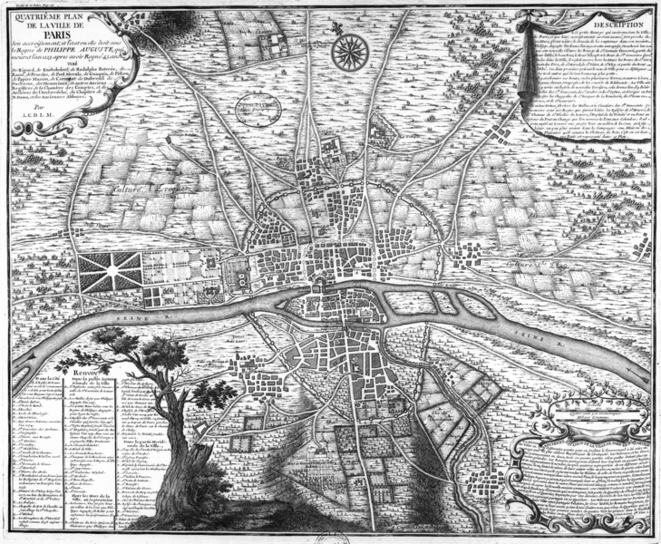
План Парижу, 1223 рік.

Slide 7
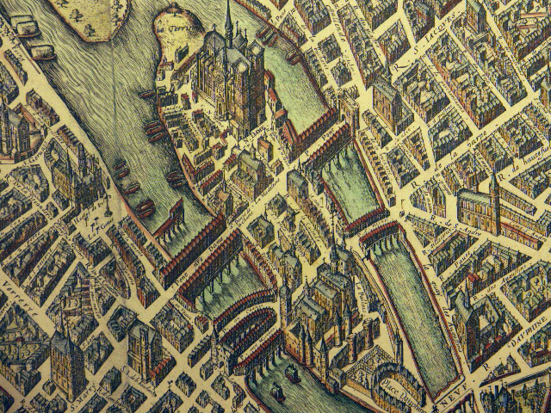
Острів Сіте в 1609 році.

Slide 8
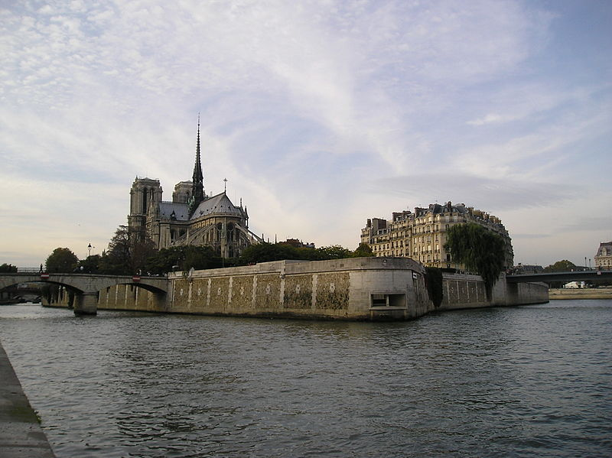
Острів Сіте…

Slide 9
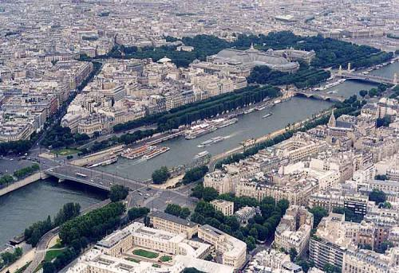
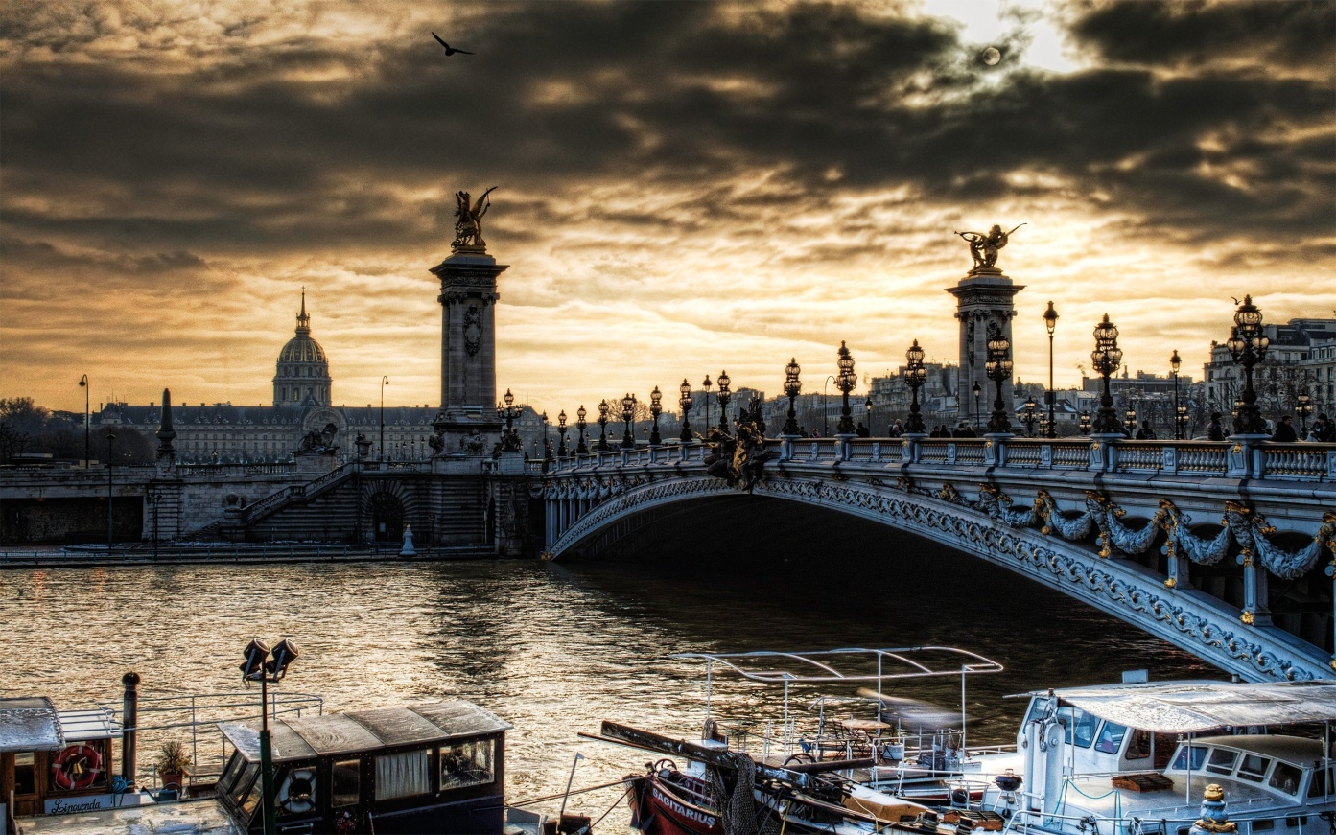
Сена…

Slide 10
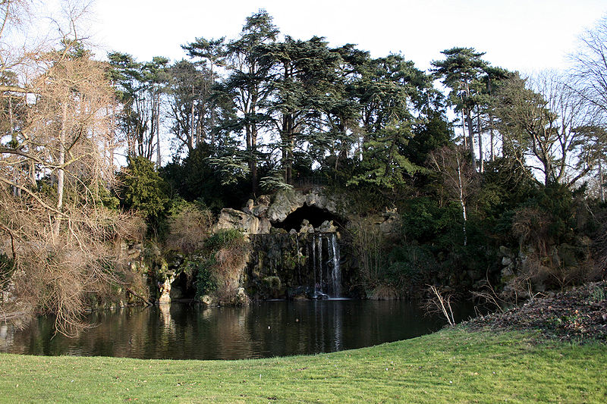
Болонський ліс

Slide 11
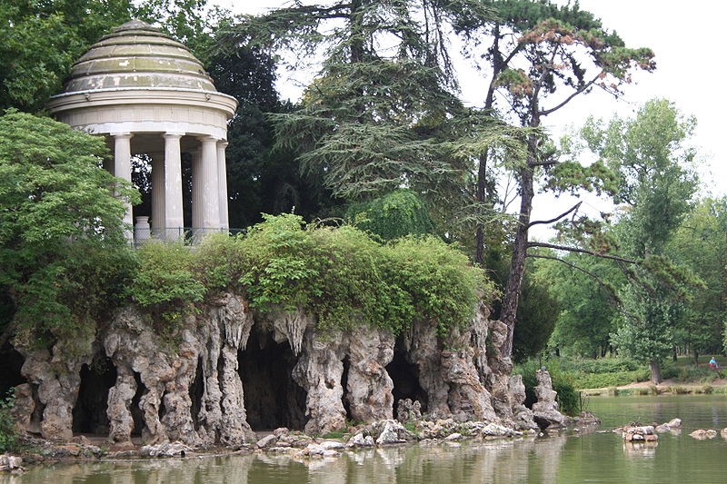
Венсенський ліс

Slide 12
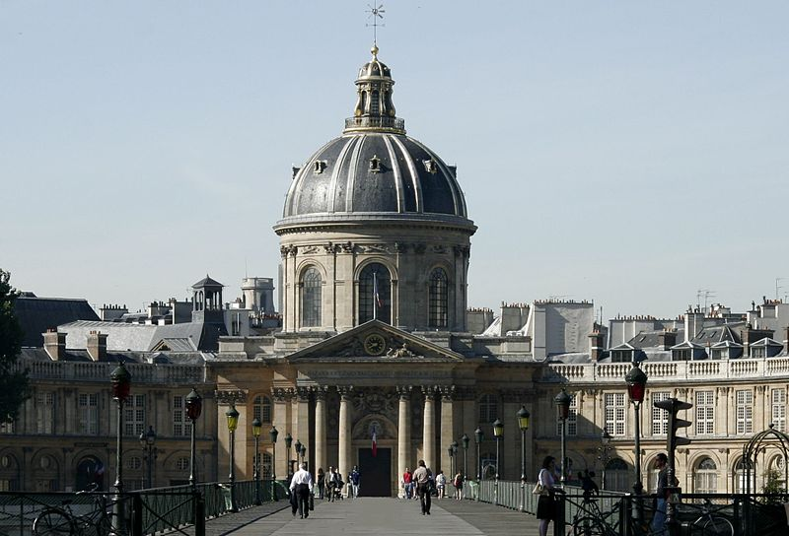
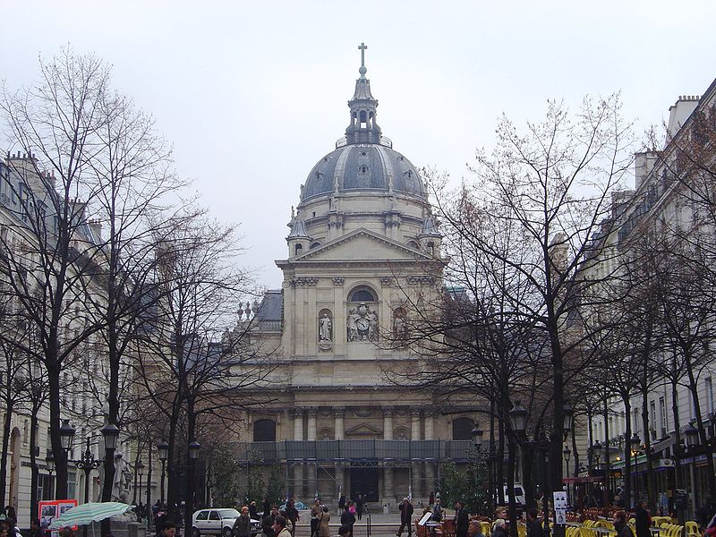
В Парижі є всього 13 вищих навчальних закладів.
З них два найвизначніших:
Французький інститут
Сорбонна

Slide 13
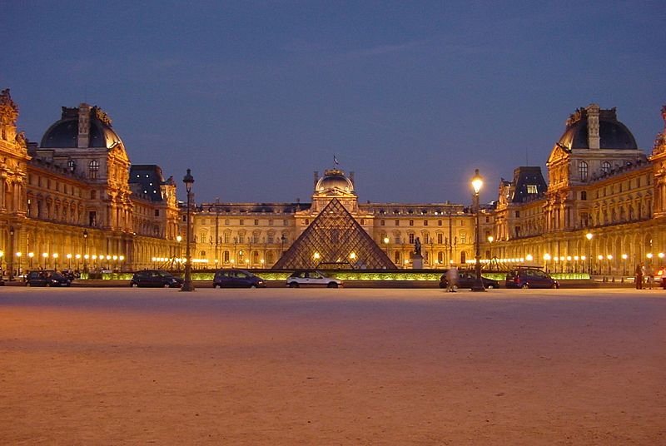
Лувр
Музей Лувр, відкритий в 1793 в колишній резиденції французьких королів, складається з 8 тематичних відділів де на площі 60 600 м² представлена одна з найбільших світових колекцій, що складається з 35 000 експонатів — шедеврів західноєвропейського мистецтва від Середньовіччя аж до 1848 року, а також античних цивілізацій стародавніх єгиптян, римлян, етрусків, цивілізацій Близького сходу і мистецтва ісламських народів.

Slide 14
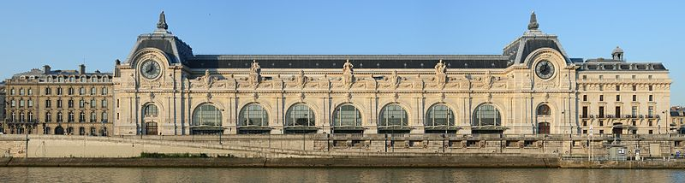
Музей д’Орсе
Музей д’Орсе розташувався в приміщенні колишнього залізничного вокзалу Орсе на березі Сени. Вокзальну будівлю споруджено за проектом Віктора Лалу 1900 року для сполучення між Парижем і Орлеаном, однак вокзал було закрито 1939 року. У 1980-х роках під керівництвом Гае Ауленте будівлю переробили під новий музей. Музей д'Орсе насамперед знаменитий колекцією французьких імпресіоністів. Окрім того тут виставляються картини, скульптури, фотографії та меблі періоду 1848–1914 років.

Slide 15
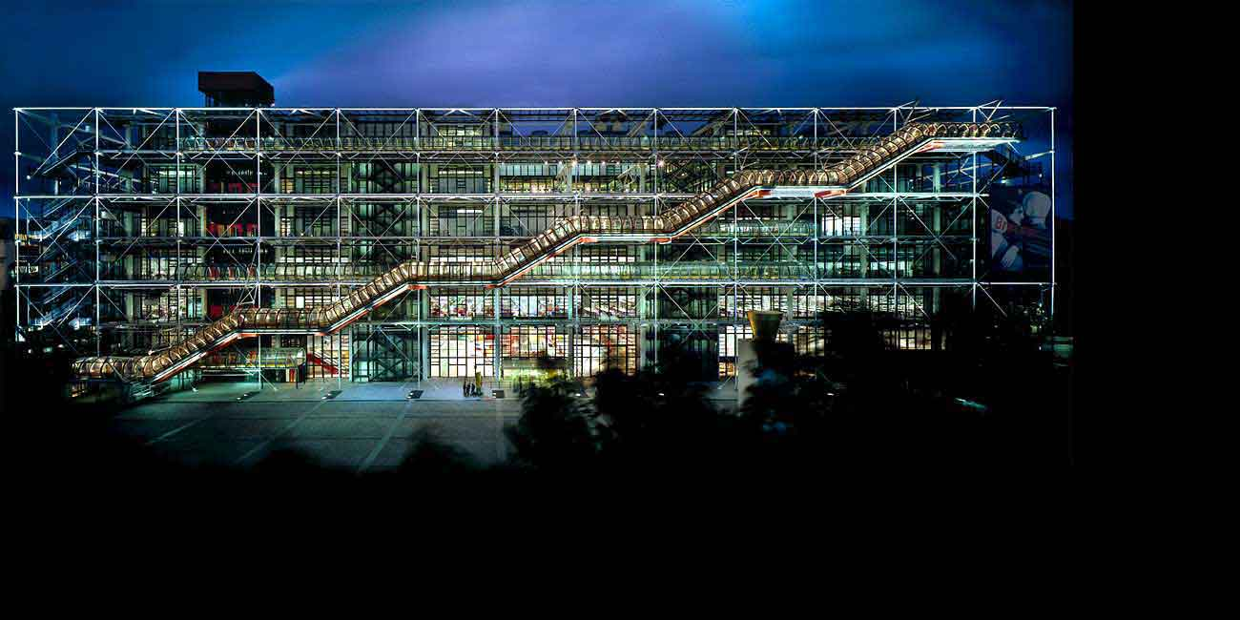
Центр Жоржа Помпіду
Центр Жоржа помпіду був побудований в 1977 і є головним осередком сучасного мистецтва Франції. У будівлі знаходиться не тільки музей сучасного мистецтва, але й бібліотека, кінозали, книжкові магазини і студії дитячої творчості. Особливою є вже сама будівля центру — вся інфраструктура (ліфти, вентиляційні шахти, ескалатори) винесена назовні і розфарбована в яскраві кольори.

Slide 16
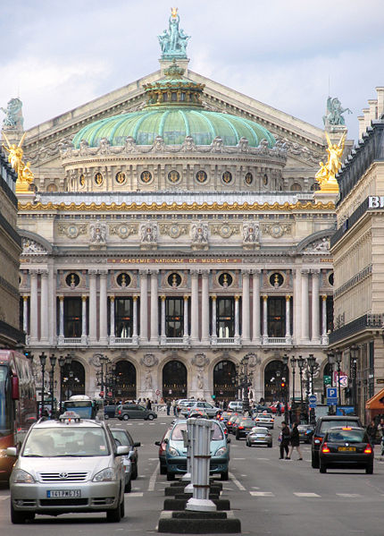
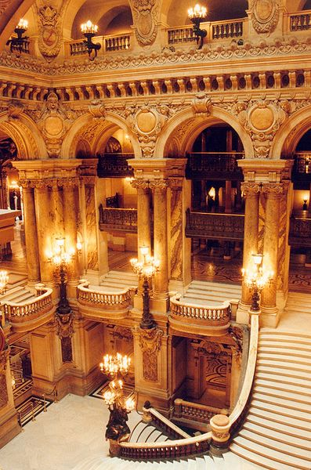
Опера Ґарньє
Оперний театр у Парижі, який також відомий під назвами Паризька опера (фр. Opéra de Paris) та Ґранд-опера (фр. Grand Opéra). Будівлю театру, що розрахована на 2200 осіб, споруджено у 1870-х роках в еклектичному стилі за проектом французького архітерктора Шарля Гарньє. На фасаді будівлі напис Académie Nationale de Musique (Національна музична академія).
Всередині…

Slide 17
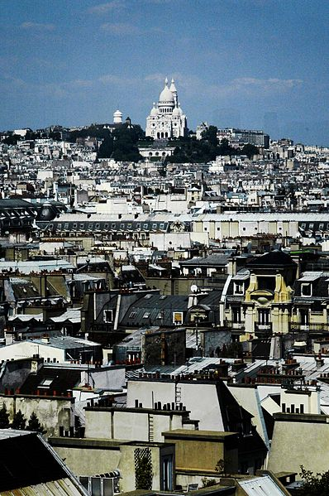
Монмартр
Монмартр — назва 130-метрового пагорба на півночі Парижа, де існувало давньоримське поселення. В 1860 році Монмартр став частиною міста, давши назву 18-му муніципальному округу.
Пагорб Монмартр — найвища точка Парижа. На вершині пагорба знаходиться базиліка Сакре-Кер, одна з найпопулярніших пам'яток архітектури французької столиці. Піднятися на Монмартр можна знаменитими сходами або за допомогою фунікулера.

Slide 18
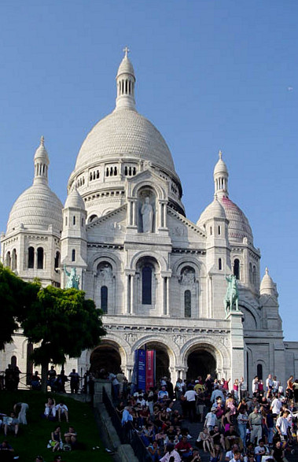
Сакре-Кер
Католицький храм, споруждений в римсько-візантійському стилі, розташований на вершині пагорба Монмартр, у найвищій точці (130 м) міста.
Пропозицію про спорудження нового храму на згадку про жертви франко-пруської війни, було висловлено в 1871 році. Й хоча ідея зазнала нищівної критики, вона все-таки здобула підтримку депутатів. Кошти на спорудження церкви збиралися через громадську передплату. При закладенні першого каменю (1875 р.) в ґрунт пагорба було покладено бронзовий медальйон з написом «Франція підносить Христові Монмартрську базиліку», а також скриньку з французькими медалями та пергамент з протоколом церемонії закладення першого каменя базиліки Сакре-Кер.
Невдовзі роботи було призупинено з метою укріплення ґрунту пагорба, під яким знаходилися старовинні каменоломні. Будівництво закінчилося лише в 1914 році. Освячення церкви відбулося в 1919 році.

Slide 19
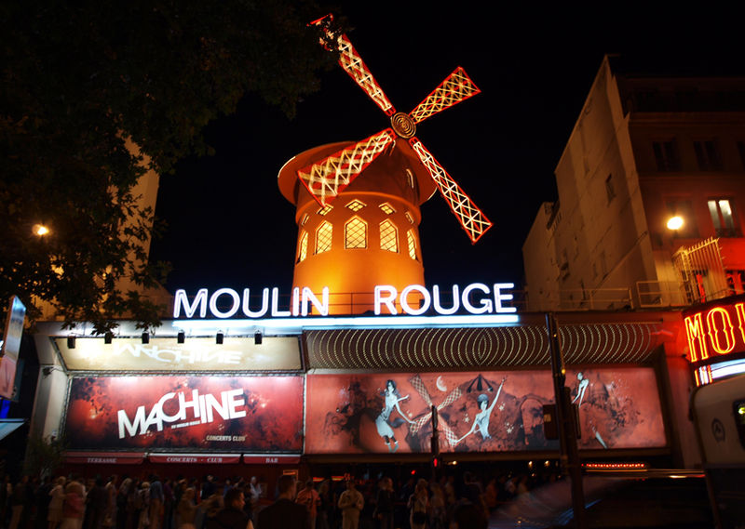
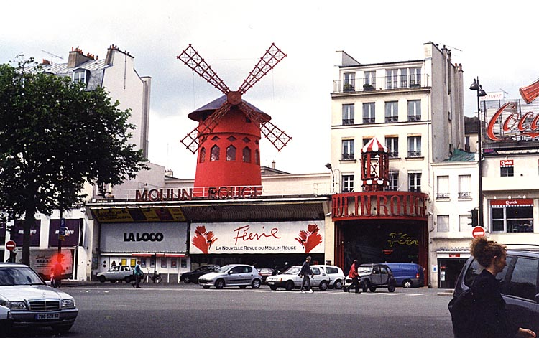
Мулен Руж
Мулен Руж — знамените класичне кабаре в Парижі, побудоване в 1889 році. Мулен Руж — одна з визначних пам'яток французької столиці. Розташоване в 18 муніципальному окрузі, на бульварі Кліші, в кварталі червоних ліхтарів поблизу площі Пігаль.

Slide 20
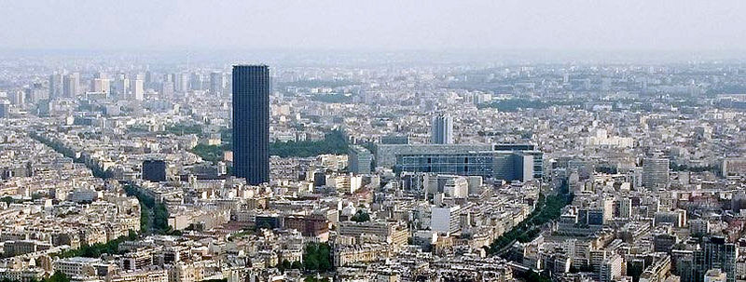
Вежа Монпарнас
Найбільший хмарочос Парижу… Висота 59-поверхового будинку становить 210 метрів.

Slide 21
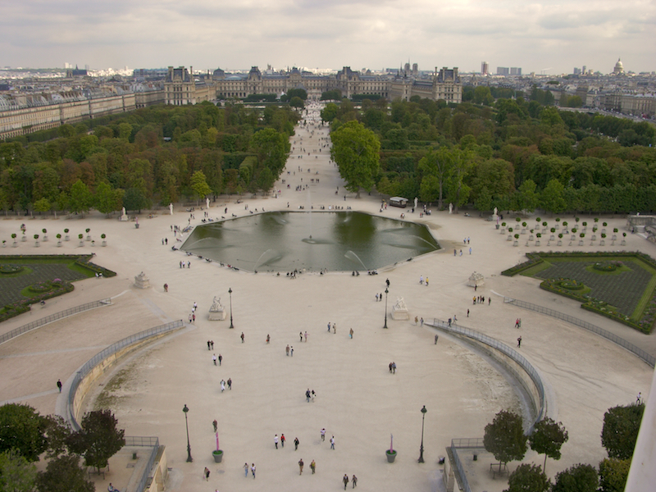
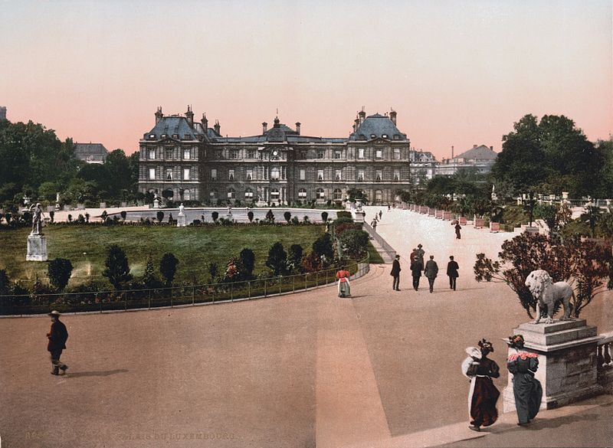
Найстаріші сади Парижу…
Сад Тюїльрі
Люксембурзький сад

Slide 22
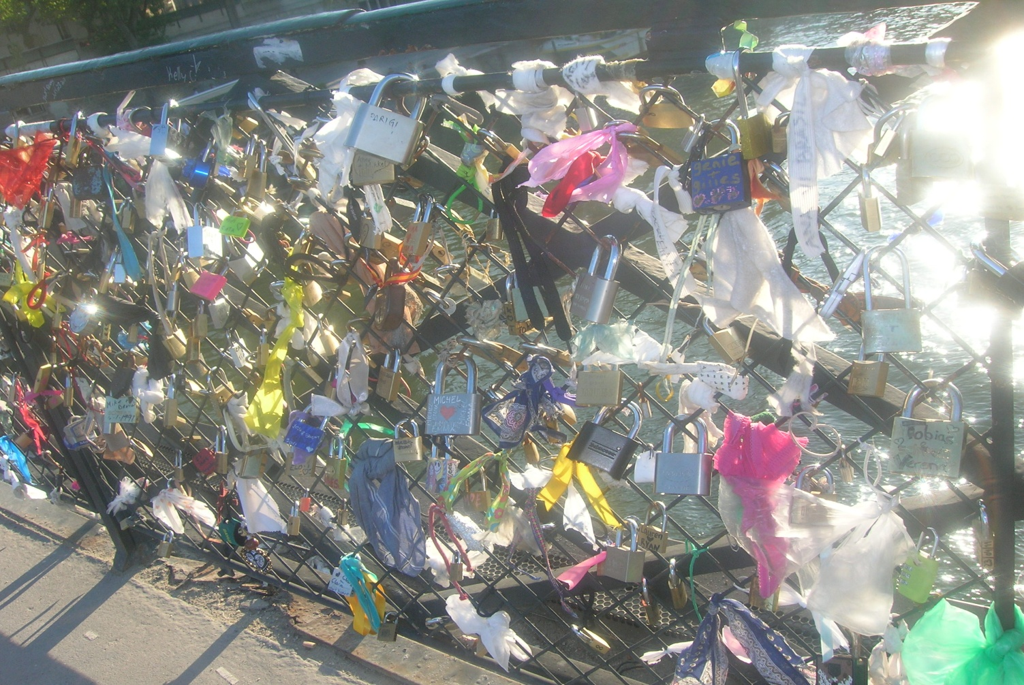
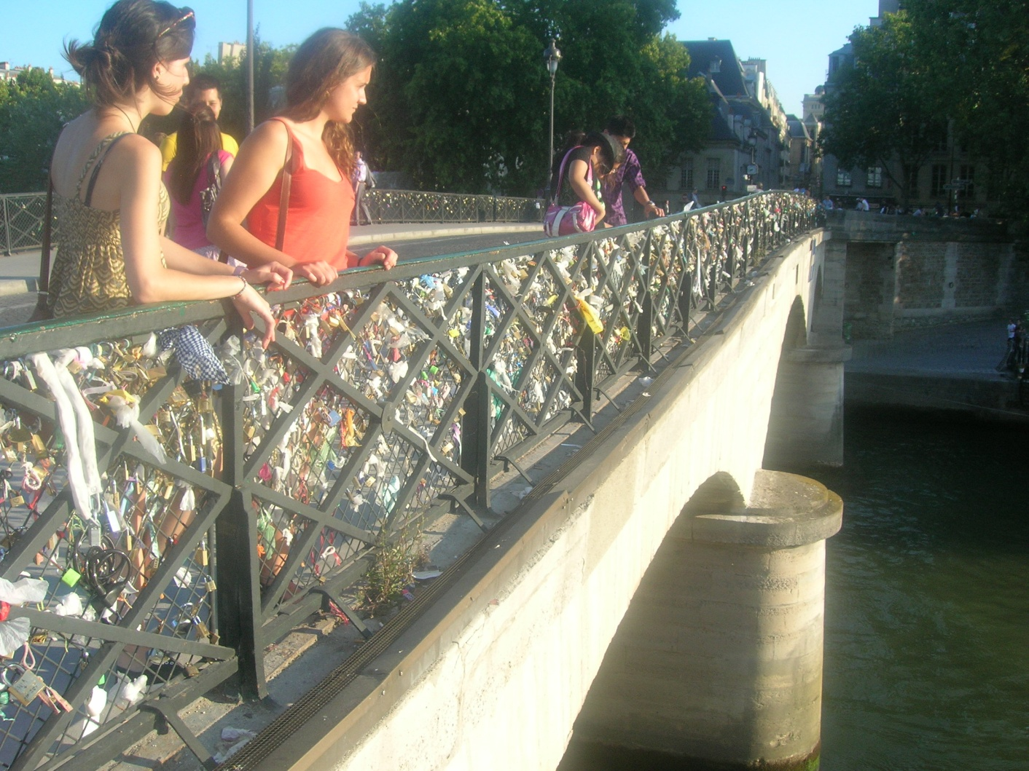
Міст для закоханих…

Slide 23
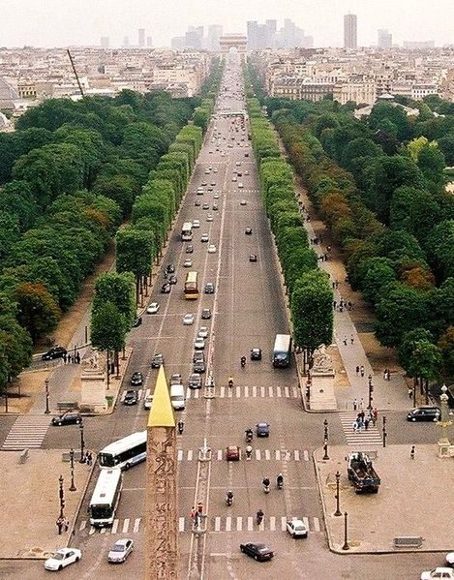
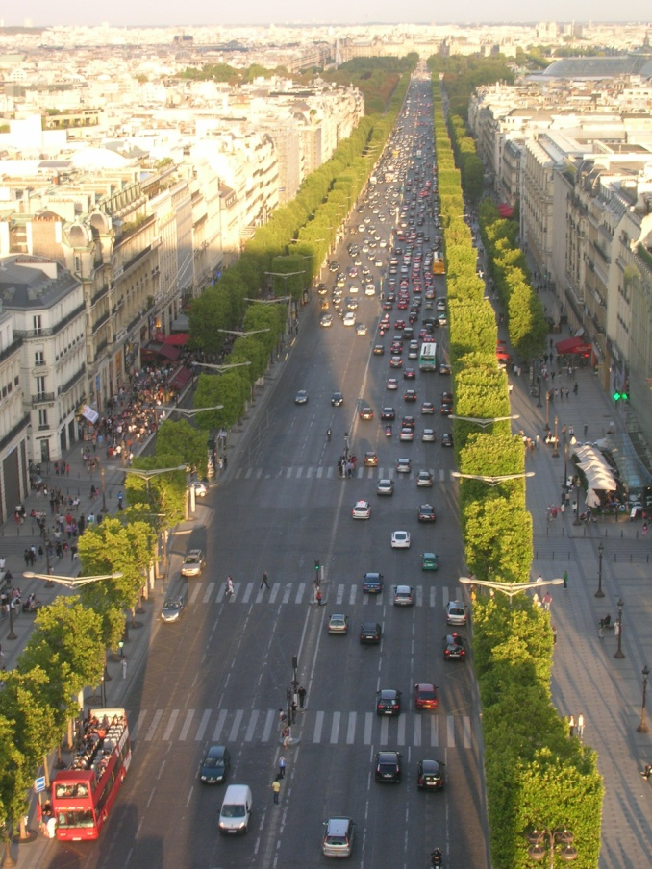
Одна з головних магістралей Парижа – Єлисейські поля…
Ця вулиця відома на весь світ своїм буржуазним стилем і величезною кількістю вишуканих магазинів. У кінотеатрах, розташованих на Єлисейських Полях часто проходять прем'єри кінофільмів за участю багатьох кінозірок. Шанз-Елізе — одна з кращих вулиць в Парижі і, існує такий вираз у Франції: «la plus belle avenue du monde» — «найгарніший проспект у світі».

Slide 24
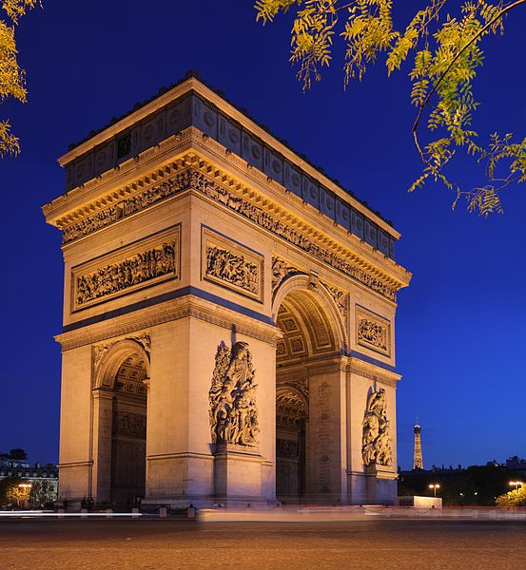
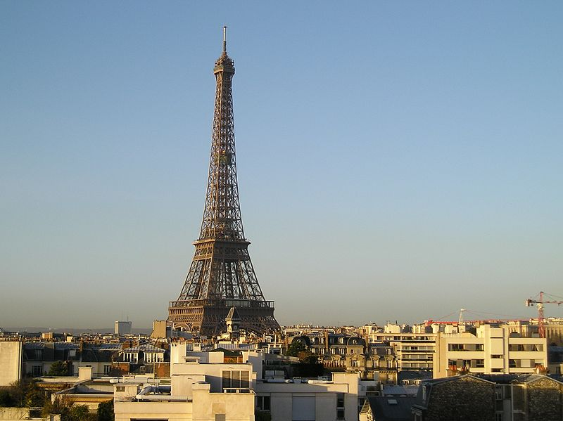
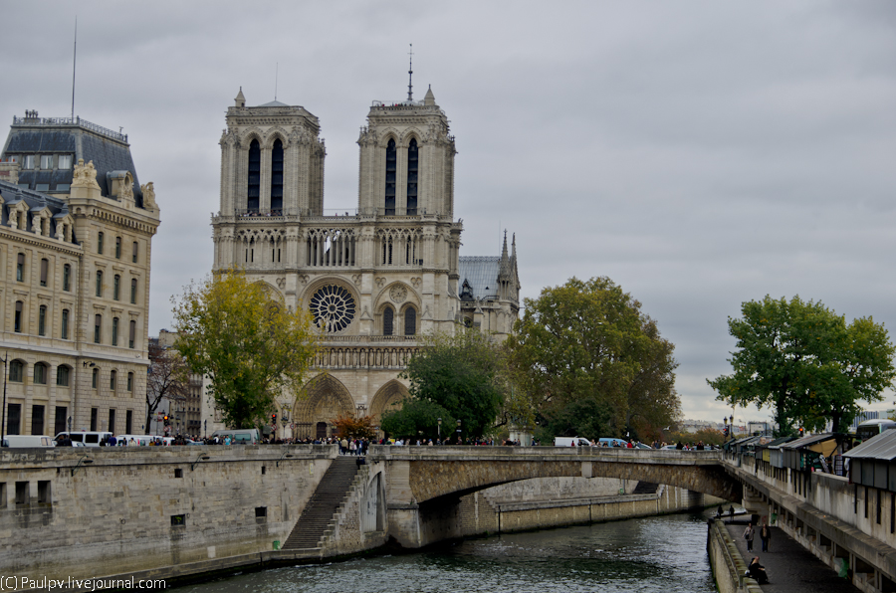
Три пам’ятки
Три найвідоміші паризькі пам'ятки — це стародавній Собор Паризької Богоматері, побудований на острові Сіте ще в XII столітті, Ейфелева вежа і Тріумфальна арка — конструкції XIX століття.

Slide 25
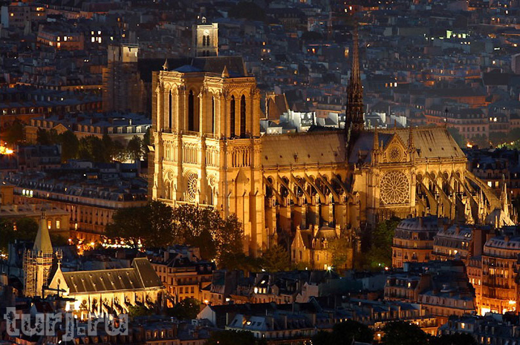
Собор Паризької Богоматері

Slide 26
Тріумфальна арка
Розташована на площі Шарля де Голля (Place Charles-de-Gaulle) в Парижі, арка стоїть в центрі площі Етуаль.
З часів правління Людовіка XIV пряма дорога сполучала дві королівські резиденції — паризький палац Лувр і Версальський палац. Назва цієї дороги — «Тріумфальна дорога» — не застаріло і сьогодні: на одній осі розташовані тут три арки — Каррузель біля Лувру, Тріумфальна арка на площі Етуаль і Велика арка, побудована вже в нашу епоху в ультрасучасному кварталі Дефанс. У грудні 1806, відразу після Аустерліцкого битви, Наполеон розпорядився спорудити на паризькому горбі Шайо тріумфальну арку на честь військових перемог, взятих Францією під час Революції і в період Першої імперії. Цілих 2 роки пішло на спорудження фундаменту. У 1810, коли новоспечена імператриця Марія-Луїза повинна була урочисто в'їхати в столицю по полях Елісейських, на кам'яному фундаменті була поспішно зроблена з дощок і суворого полотна «декорація» майбутньої арки.Наполеон не дожив до закінчення будівництва Тріумфальної арки: воно завершилося лише в 1836 р., під час правління Луї-Філіппа. 15 грудня 1840 під аркою проїхав траурний кортеж з прахом Наполеона, доставленим з острова св. Олени.

Slide 27
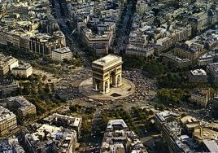
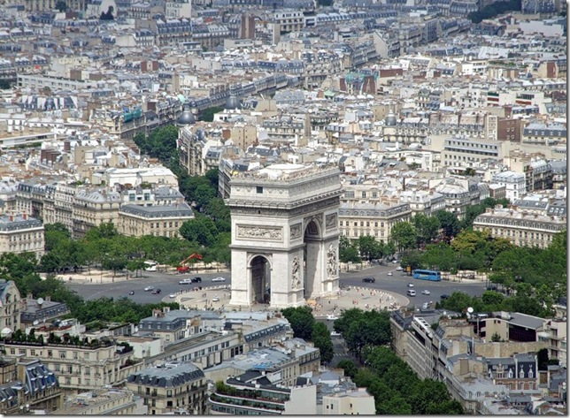
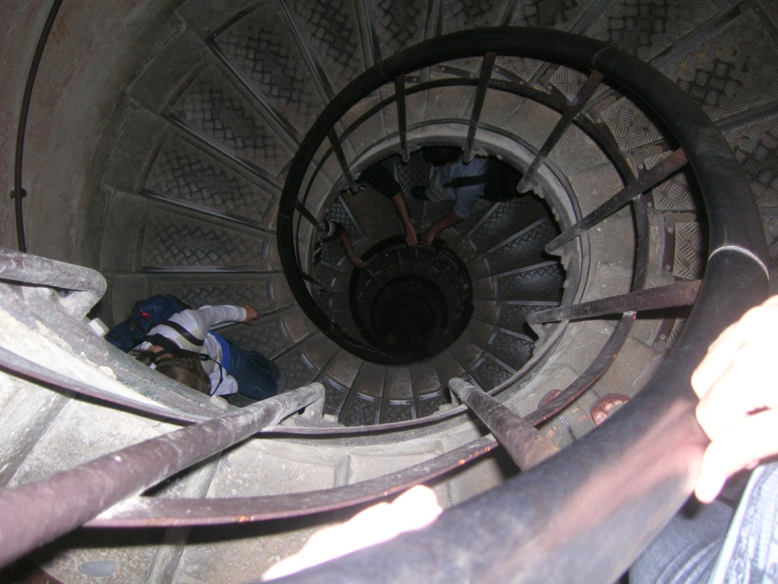
Площа Етуаль
Сходи всередині арки

Slide 28
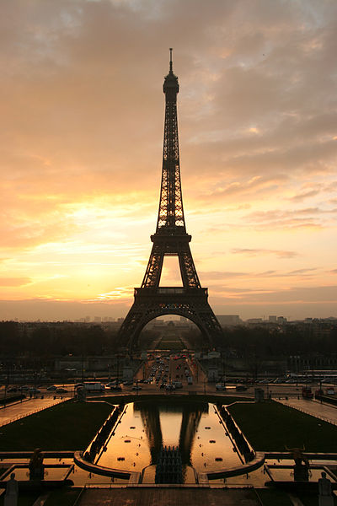
Ейфелева вежа
Розміщена на Марсовому полі, символ сучасної Франції. Вежу названо на честь її конструктора Густава Ейфеля. Сам Ейфель називав її 300-метровою вежею інша, народна назва – Залізна Леді. Вона щорічно приймає понад 6 мільйонів відвідувачів. Вежа стала однією з найвідвідуваніших туристичних пам’ток світу.
Спочатку вежа була зведена як тимчасова споруда та використовувалася як символ і вхідна арка паризької Всесвітньої виставки 1889 року. Вежу збирались розібрати через деякий час після завершення виставки, але завдяки вже встановленим там радіоантенам рішення було скасоване.

Slide 29
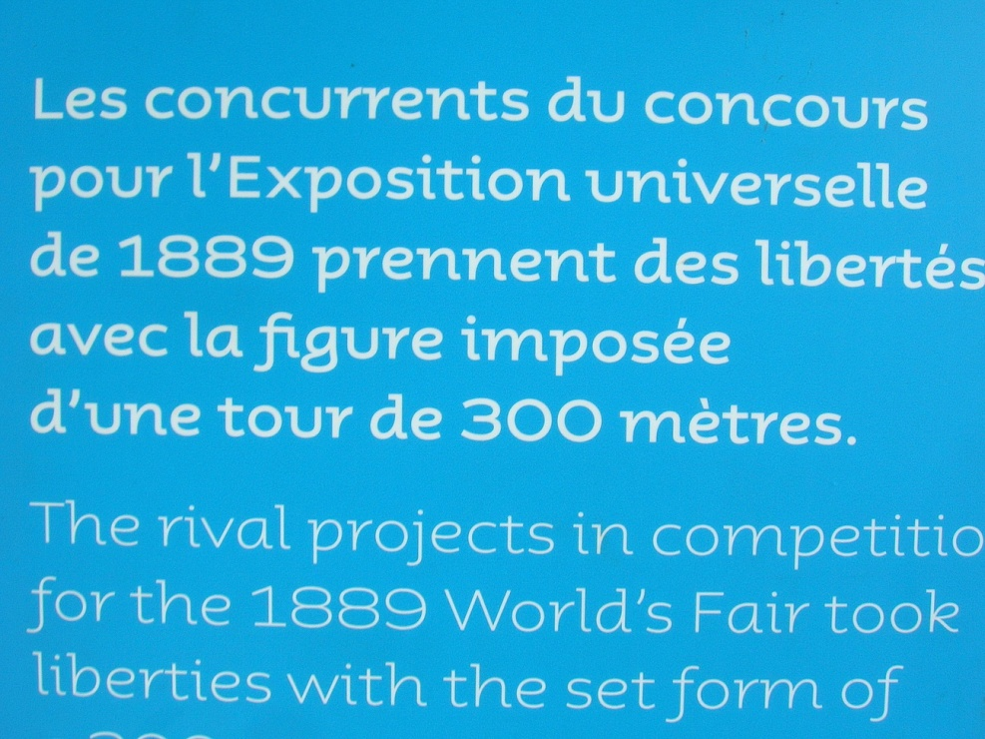
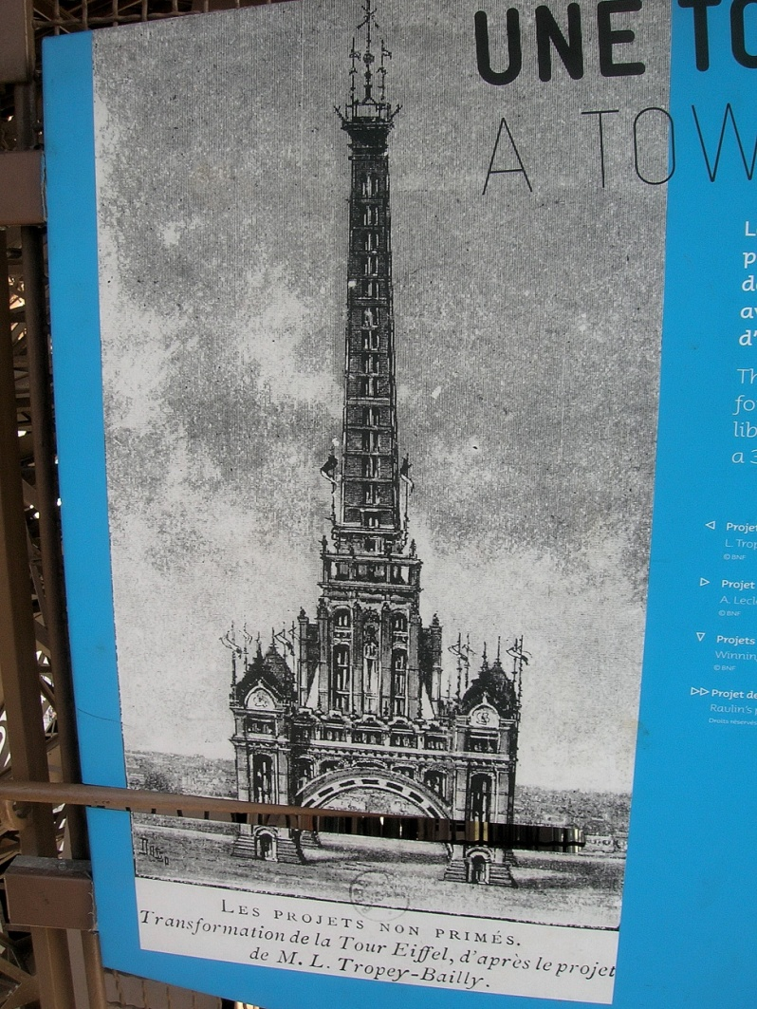
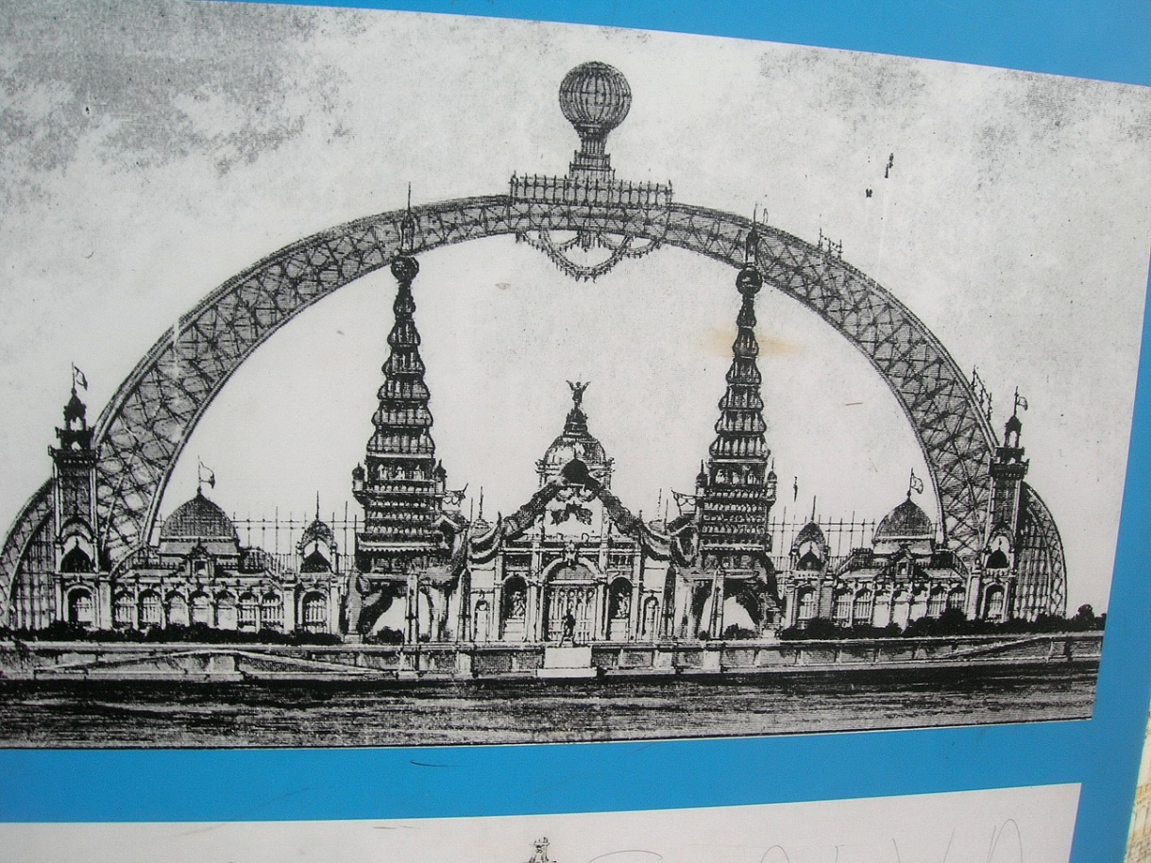
Конкурс трьохсотметрових споруд.

Slide 30
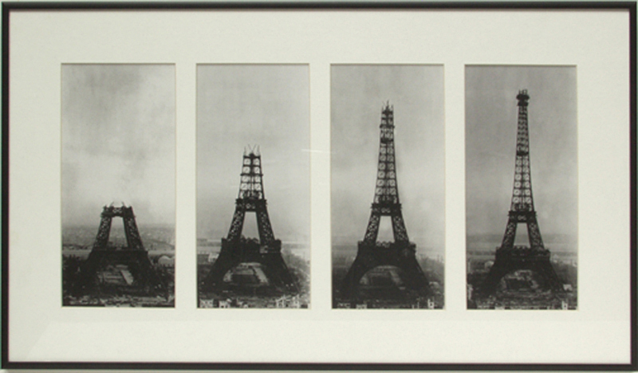
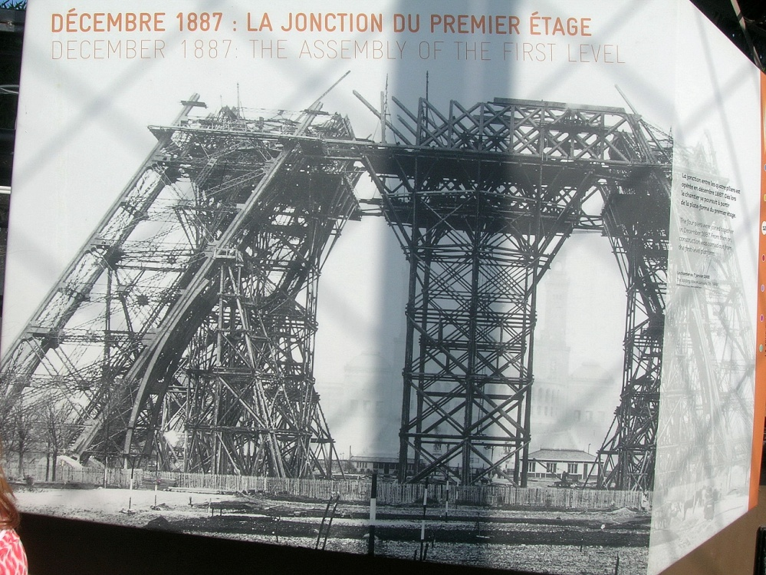
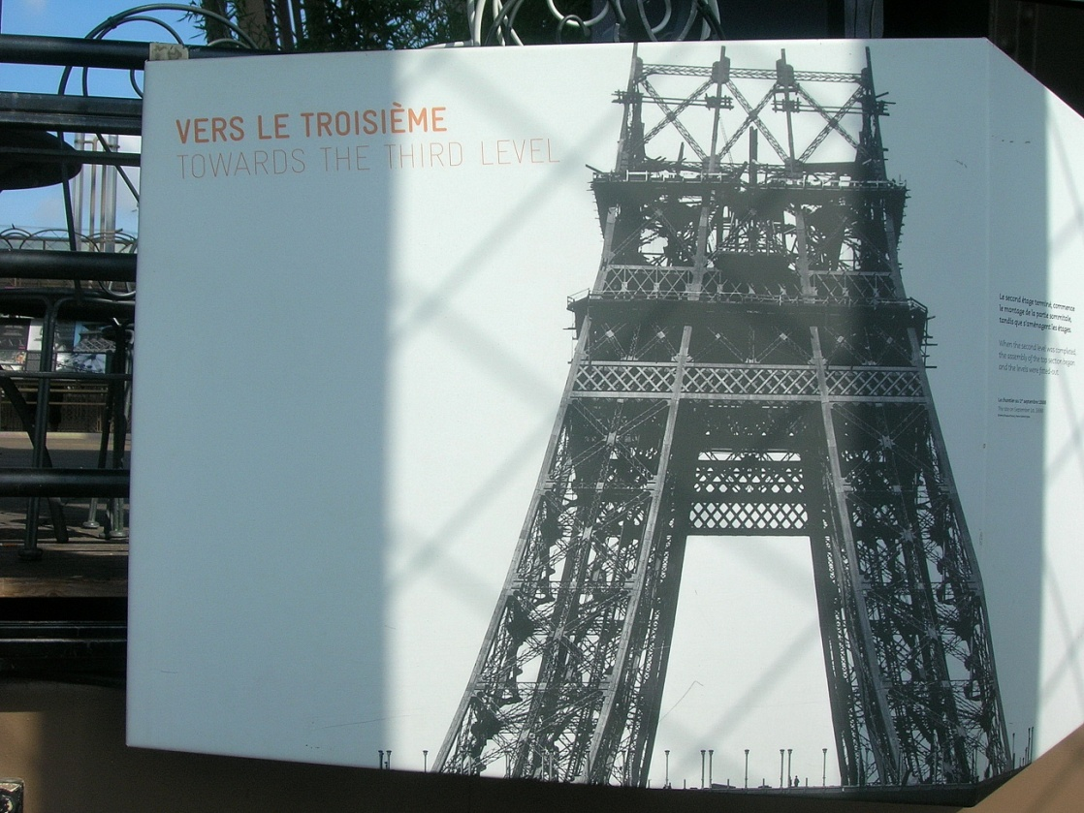
Будівництво Залізної Леді…

Slide 31
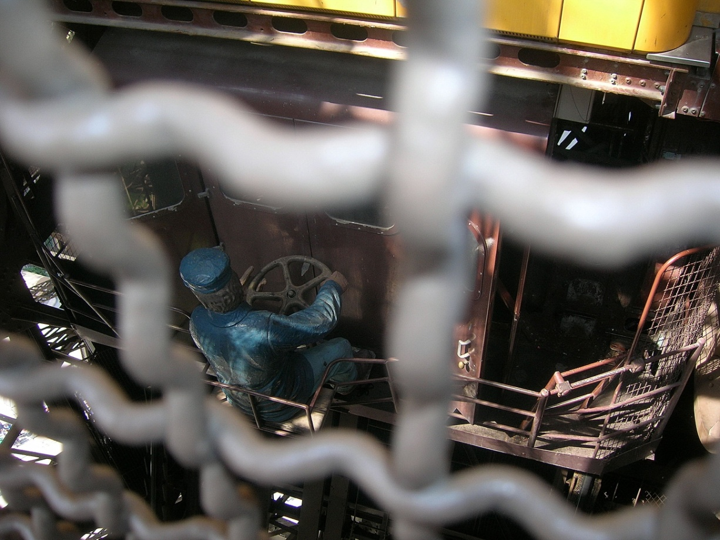
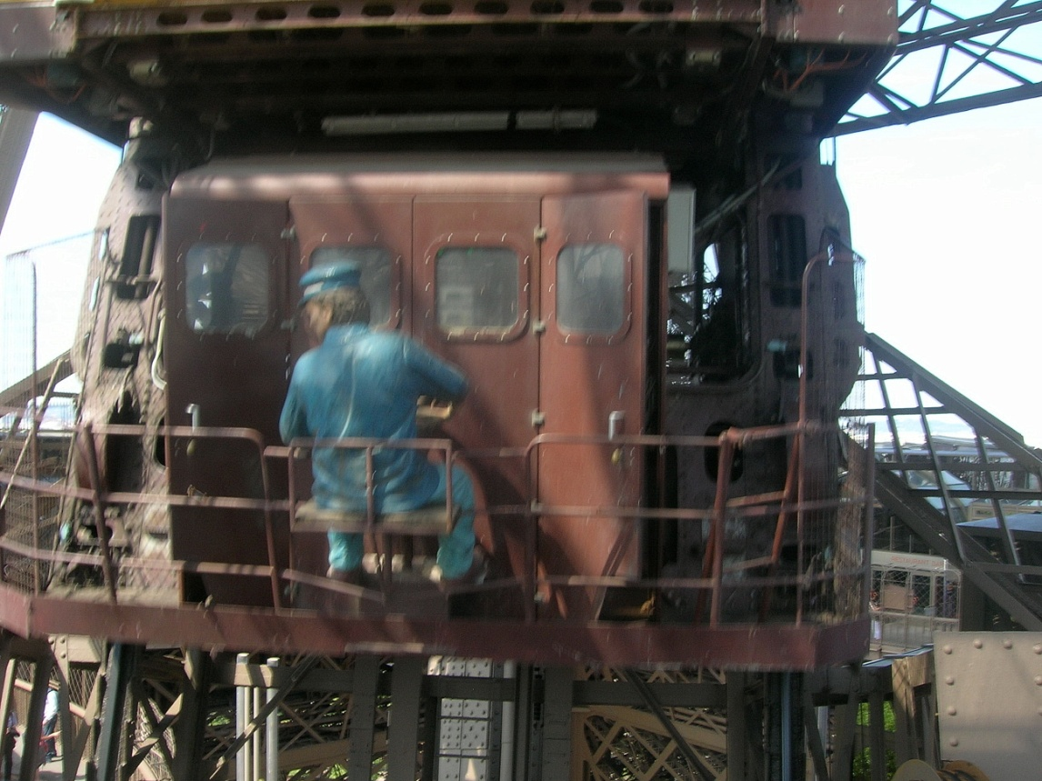
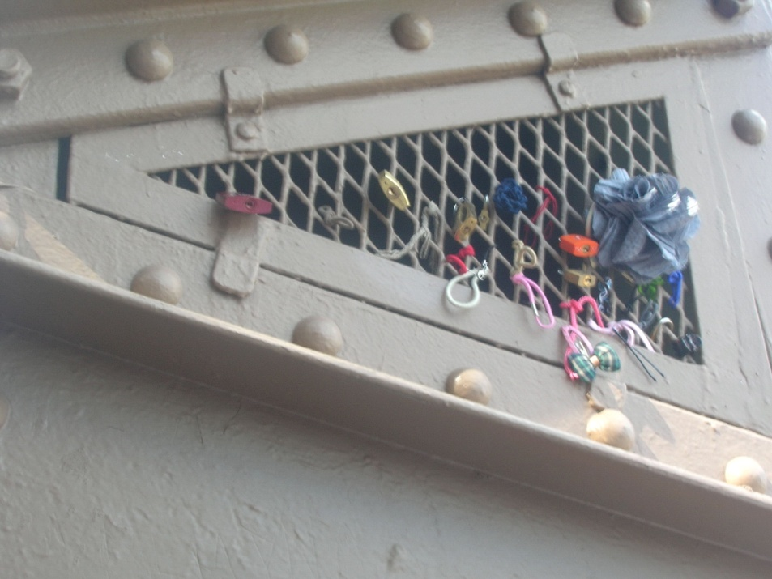
Всередині…
Ліфт

Slide 32
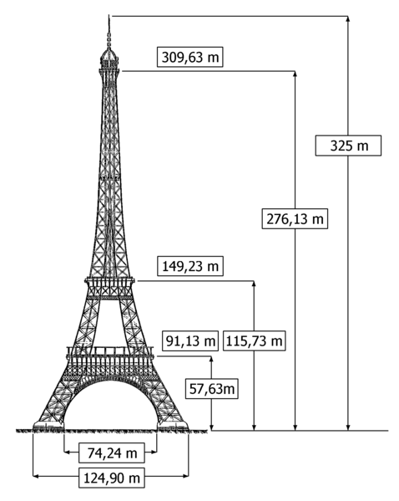
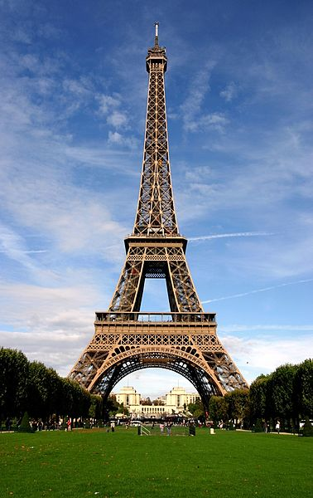

Slide 33

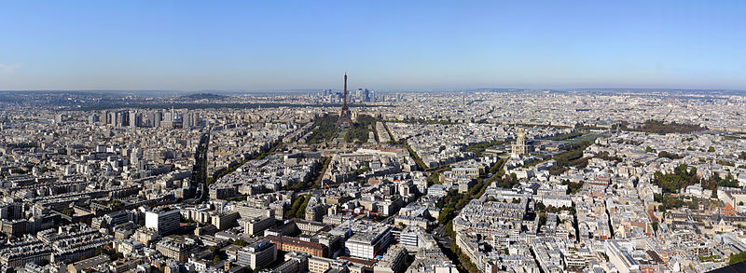

Вранці…
Вночі…

Slide 34

Дякую за увагу!

